Slide 1
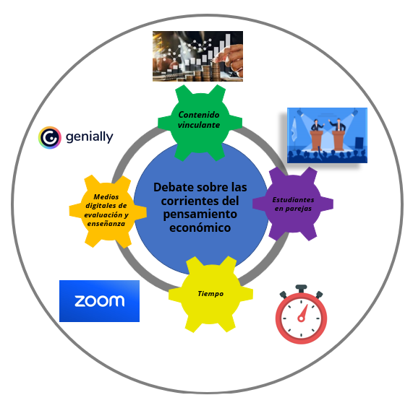
EJE
1
Titulo: Experiencia de evaluación del contenido geográfico, con herramientas tecnológicas. El caso de la cátedra Geografía y Sociedad, 2023
AUTOR Prof. Arias Federico Carlos – fedecarlosarias222@gmail.com
PERTENENCIA Facultad de Humidades (UNNE) e Instituto de Investigación para el Desarrollo Territorial y del Hábitat Humano (IIDTHH)
Palabras clave: Evaluación – Tecnología – Pensamiento económico.
OBJETIVOS
DESARROLLO
CONCLUSIONES
Construir un aprendizaje activo con los estudiantes, en el estudio de las corrientes del pensamiento económico y su influencia en la sociedad.
Evaluar la aprensión del contenido, vinculado a las corrientes del pensamiento económico, utilizando como referencia el sistema implementado en los debates presidenciales de la República Argentina en el año 2023.
De acuerdo a lo expresado, en el práctico mencionado para el año 2023, se replicó parcialmente la lógica del debate presidencial, donde cada pareja de estudiantes, debía defender su postura considerando la perspectiva keynesiana y monetarista, ya que, en la primera de ellas, el Estado cumple un rol protagónico, mientras que, en el segundo, está limitado a una participación en el sector judicial, ya que el resto se delega al mercado. Este debate se realizó a través de la plataforma Zoom y cada pareja debía considerar como tema a tratar, la inflación y desempleo, planes sociales, impuestos, salarios, salud y educación en Argentina, siempre considerando un problema y la posible solución desde las perspectivas mencionadas.
Se destaca que los estudiantes sintieron un mayor protagonismo en sus procesos de aprendizaje, ya que la búsqueda de temas actuales, tener que problematizarlos y enmarcarlos en perspectivas teóricas, incluso contrapuestas a su ideología, generó un desafío. En gran medida, todas las parejas se desempeñaron en forma correcta, sobre todo en los aspectos teóricos de las corrientes empleadas. Como limitaciones, tuvieron complicaciones en la definición precisa de la problemática a tratar y en la adaptación al escaso tiempo de intervención y respuestas a las problemáticas.
INTRODUCCIÓN
En la República Argentina, durante el año 2023 se realizaron un conjunto de debates presidenciales organizados por la Cámara Nacional Electoral. En estos debates, cada uno de los candidatos presidenciales, presentaron sus propuestas económicas, sociales y políticas, con ciertas reglas -tiempo, cantidad de intervenciones, etc- reguladas por dos moderadores. En paralelo, en la Cátedra Geografía y Sociedad, en los últimos años se brinda un trabajo práctico, que se enmarca dentro de la unidad VI y se denomina “Corrientes del pensamiento económico y su influencia en la sociedad”, donde se desarrollan contenidos vinculados a la influencia de las diferentes corrientes del pensamiento económico sobre la sociedad.
Para ello se establecieron las siguientes condiciones:
Cada pareja contaba con 1 minuto y 30 segundos para precisar su idea, considerando el problema y solución propuesta.
Cada pareja tenía la obligación de realizar tres (3) preguntas formuladas en 15 segundos y la otra pareja disponía de 45 segundos para responder.
Cada pareja necesitaba obligatoriamente, intervenir en seis (6) ocasiones, distribuyendo en forma estratégica tres (3) propuestas keynesianas y tres (3) propuestas monetaristas.
Posterior al debate, cada pareja debía proponer al menos cuatro (4) preguntas teóricas (dos (2) keynesianas y dos (2) monetaristas) a través del Formulario de Google y/o Genially.
Los docentes, podían realizar preguntas breves en distintos momentos.

